Slide 1
길 묻기
안녕하세요
안녕하세요
Hi.
This means 안녕 = Hi
설명
Notes:
교육
자음, 쌍자음
모음,이중모음
일반 회화
길 묻기
지하철 이용하기
가게 방문하기
단어장

Slide 2
길 묻기
안녕하세요
1280
720
안녕하세요
Hi.
This means 안녕 = Hi
설명
Notes:
교육
자음, 쌍자음
모음,이중모음
일반 회화
길 묻기
지하철 이용하기
가게 방문하기
단어장

Slide 3
길 묻기
안녕하세요
Scroll View in Vertical
안녕하세요
Hi.
This means 안녕 = Hi
설명
Notes:
교육
자음, 쌍자음
모음,이중모음
일반 회화
길 묻기
지하철 이용하기
가게 방문하기
단어장

Slide 4
길 묻기
안녕하세요
110
10 + 문장 + 10
안녕하세요
Hi.
This means 안녕 = Hi
설명
Notes:
교육
자음, 쌍자음
모음,이중모음
일반 회화
길 묻기
지하철 이용하기
가게 방문하기
단어장

Slide 5
길 묻기
110
안녕하세요
안녕하세요
Hi.
This means 안녕 = Hi
설명
Notes:
교육
자음, 쌍자음
모음,이중모음
일반 회화
길 묻기
지하철 이용하기
가게 방문하기
단어장

Slide 6
길 묻기
안녕하세요
안녕하세요
120
Hi.
This means 안녕 = Hi
설명
Notes:
교육
자음, 쌍자음
모음,이중모음
일반 회화
길 묻기
지하철 이용하기
가게 방문하기
단어장

Slide 7
길 묻기
안녕하세요
안녕하세요
Hi.
This means 안녕 = Hi
설명
300
Notes:
교육
자음, 쌍자음
모음,이중모음
일반 회화
길 묻기
지하철 이용하기
가게 방문하기
단어장

Slide 8
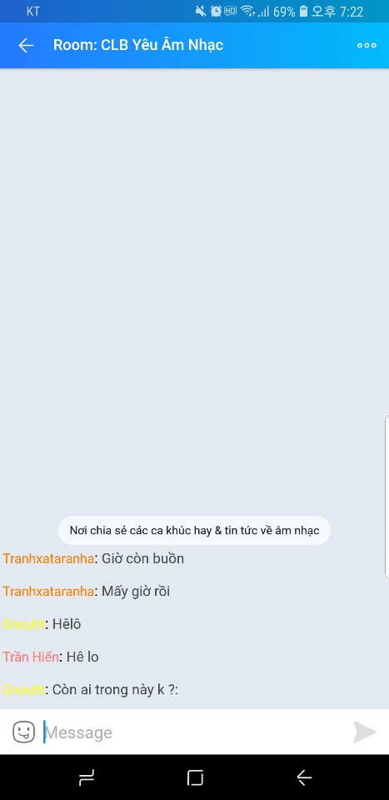

Slide 9
